Slide 1


STŘEDNÍ ODBORNÁ ŠKOLA
A STŘEDNÍ ODBORNÉ UČILIŠTĚ
MĚSTEC KRÁLOVÉ

Slide 2

Název projektu : Rozvoj ICT ve výuce na střední škole
Registrační číslo projektu: č. projektu : CZ.1.07/1.5.00/34.0921
Název školy: Střední odborná škola a Střední odborné učiliště Městec Králové,
T. G. Masaryka 4
Kód dumu: VY_32_INOVACE_ NJ_130
Tematická oblast: Slovní zásoba pro obor kuchař - číšník
-Předmět: Německý jazyk
Ročník: 3. ročník
Datum tvorby: červen 2013
Anotace: Materiál slouží k procvičování a rozšíření slovní zásoby na téma: Vepřové
maso
Metodický pokyn: Prezentace je určena jako výklad do hodiny i jako materiál
k samostudiu pracovního listu a písemné práce

Slide 3
SCHWEINEFLEISCH
vepřové maso

Slide 4
Gerichte aus Schweinefleisch
e Schweineleber – vepřová játra
s Schweinekotelett – vepřová kotleta
r Schweinebraten – vepřová pečeně
e Schweinenieren – vepřové ledvinky
r Schweinegulasch – vepřový guláš
s Schweineschnitzel – vepřový řízek
s Schweinerippchen – vepřová žebra

Slide 5
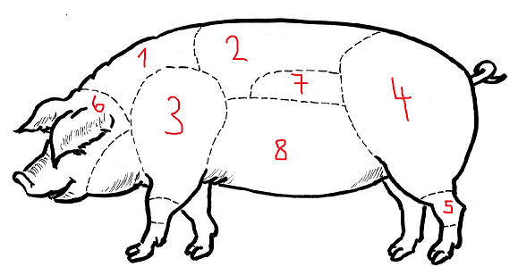
Přiřaďte k číslům správné názvy
r Schweinekopf (vepřová hlava)
e Schweinekeule (vepřová kýta)
r Schweinekamm (vepřová krkovička)
r Schweinebauch (vepřový bok)
s Eisbein (vepřové kolínko)
e Schweineschulter (vepřová plec)
e Schweinslende (vepřová panenská)
r Schweinebraten (vepřová pečeně)

Slide 6
Lösung (řešení)
1 Schweinekamm
2 Schweinebraten
3 Schweinesschulter
4 Schweinekeule
5 Eisbein
6 Schweinekopf
7 Schweinslende
8 Schweinebauch

Slide 7
Najděte ukryté německé výrazy
(pokrmy z vepřového masa)
ZINTECHNISEWSLECH
BINESEI
CHUKELEWESINE
WELBESNICHERE
MENCHISKAWEM
CHASUCHESNIWLEG

Slide 8
Lösung (řešení)
SCHWEINESCHNITZEL
EISBEIN
SCHWEINEKEULE
SCHWEINELEBER
SCHWEINEKAMM
SCHWEINEGULASCH

Slide 9
Was hält man für unseres Nationalgericht?

Slide 10
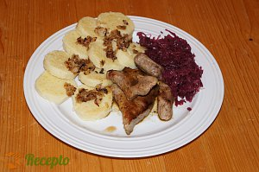
Lösung (řešení)
Für unseres Nationalgericht hält man Schweinebraten mit Kraut und Knödeln.

Slide 11
Zdroje
NEUVEDEN. Nejedlé recepty [online]. [cit. 31.10.2013]. Dostupný na WWW: http://nejedle-recepty.blogspot.cz/2012_01_01_archive.html
NEUVEDEN. Recepto [online]. [cit. 31.10.2013]. Dostupný na WWW: http://recepto.cz/knedlo-zelo-vepro

